Slide 1
ドラッグストアショー2026 ブース装飾 デザイン制作依頼
概要
2026年7月30日～8月1日に東京ビッグサイトにて開催される「ドラッグストアショー2026」へ日本薬健として出展いたします。
今回、1小間ブースの装飾デザイン一式を制作いただきたく依頼いたします。
本案件は、来場者へ日本薬健および主力ブランド「金の青汁シリーズ」の認知向上と興味喚起を目的としています。
展示会場内で視認性が高く、思わず足を止めたくなるようなワクワク感のあるブースデザインを目指してください。
■テーマ
「青汁を、もっと楽しく。もっと身近に。」
■方向性
・遠くからでも目を引くインパクト
・健康食品らしい信頼感
・青汁らしい爽やかさ
・若年層にも親しみやすい明るさ
・商品購入や試飲につながる期待感
デザインイメージ
・ベースブランド：金の青汁シリーズ、選べる健康茶シリーズ、いないいないグルテン
・日本薬健ブランドカラーを活用
・立体感や奥行きを感じる表現
・展示会場で埋もれないアイキャッチ性重視
競合ブースに負けない「思わず立ち寄りたくなるブース」を目指したいです。

Slide 2
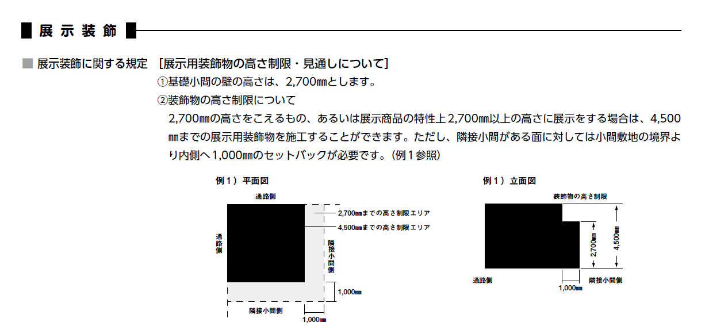
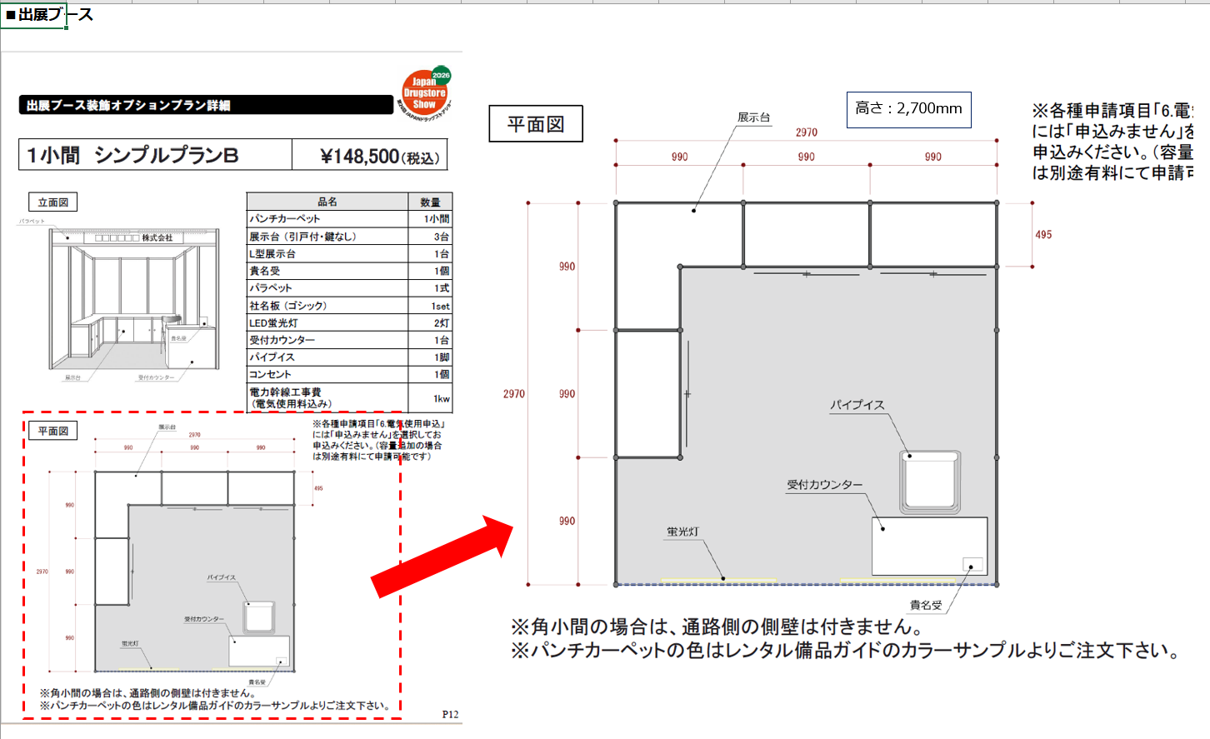
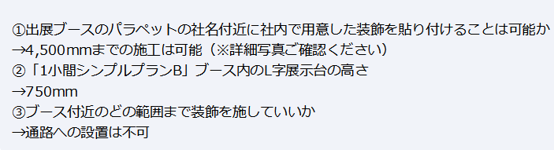
■制作物（詳細は次スライド以降をご参照ください）
・社名看板
・壁面パネル
・商品紹介パネル
・カウンター装飾
・スタンドPOP
・その他ブース装飾一式
※詳細サイズも次スライドの各該当箇所を参照
■兼データ収集
今回の依頼で必要になるパーツ類をスライド●ページ以降にまとめてます。
まずは全データ収集をしていただき、（該当無ければ代替可です）
そこからブースの各パネルのデザイン着手をお願いいたします。

Slide 3

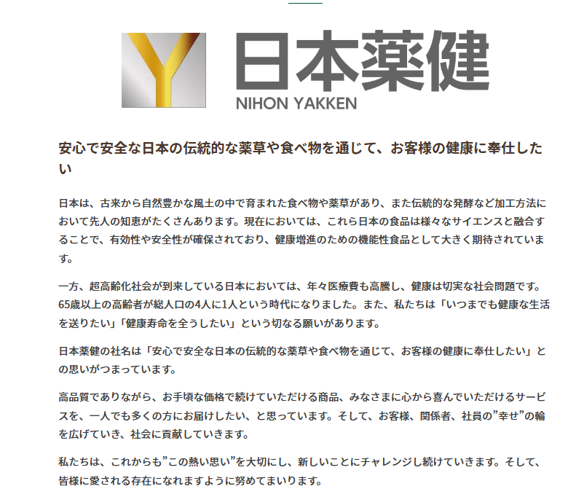

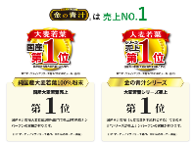

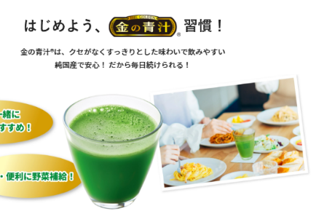
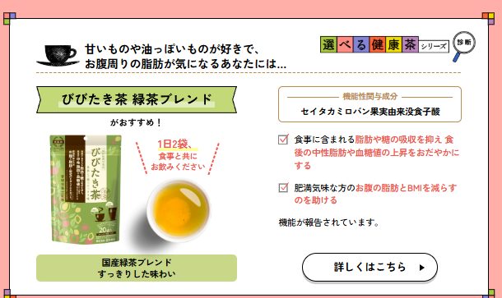
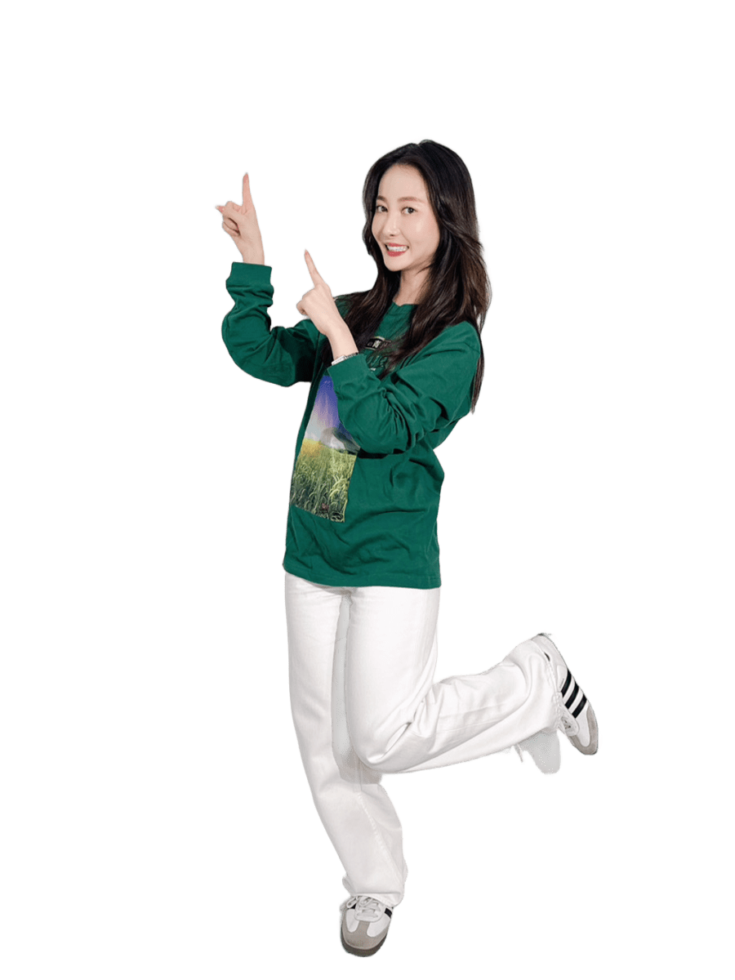
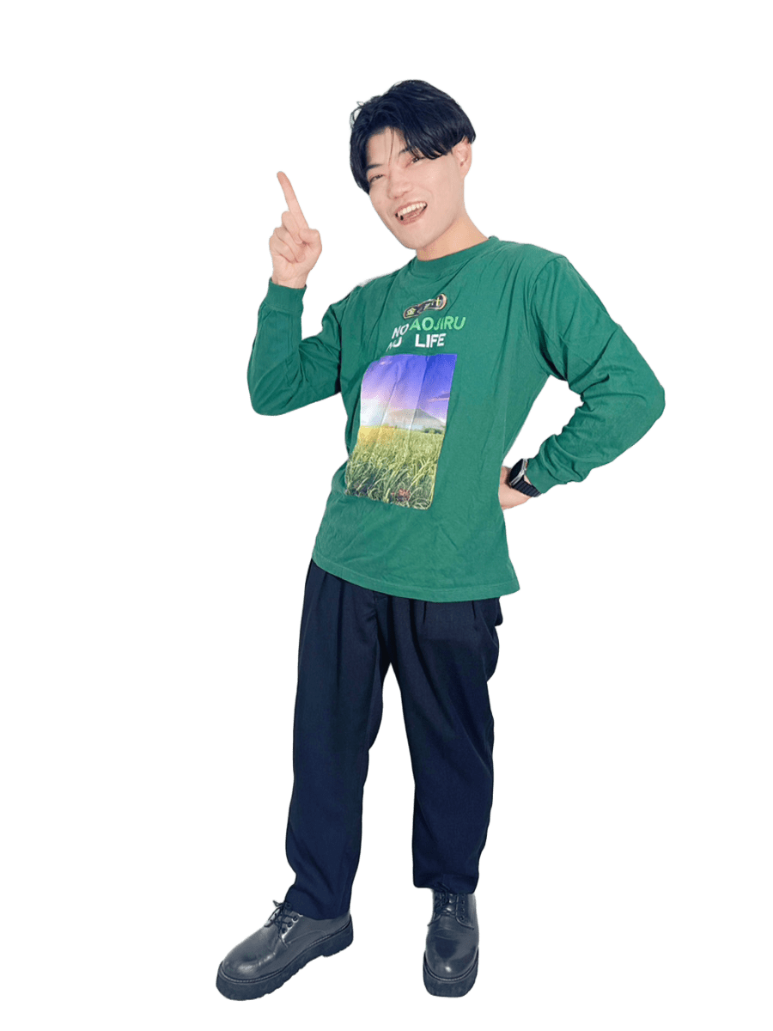
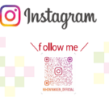
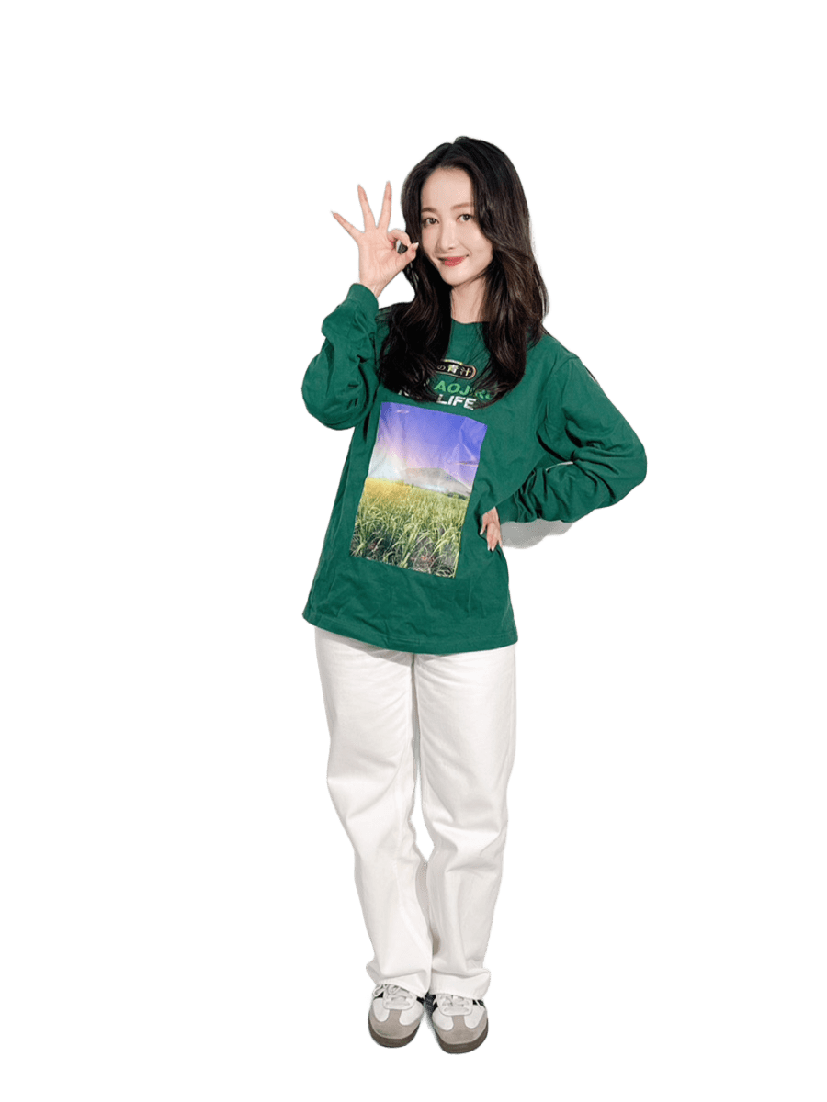
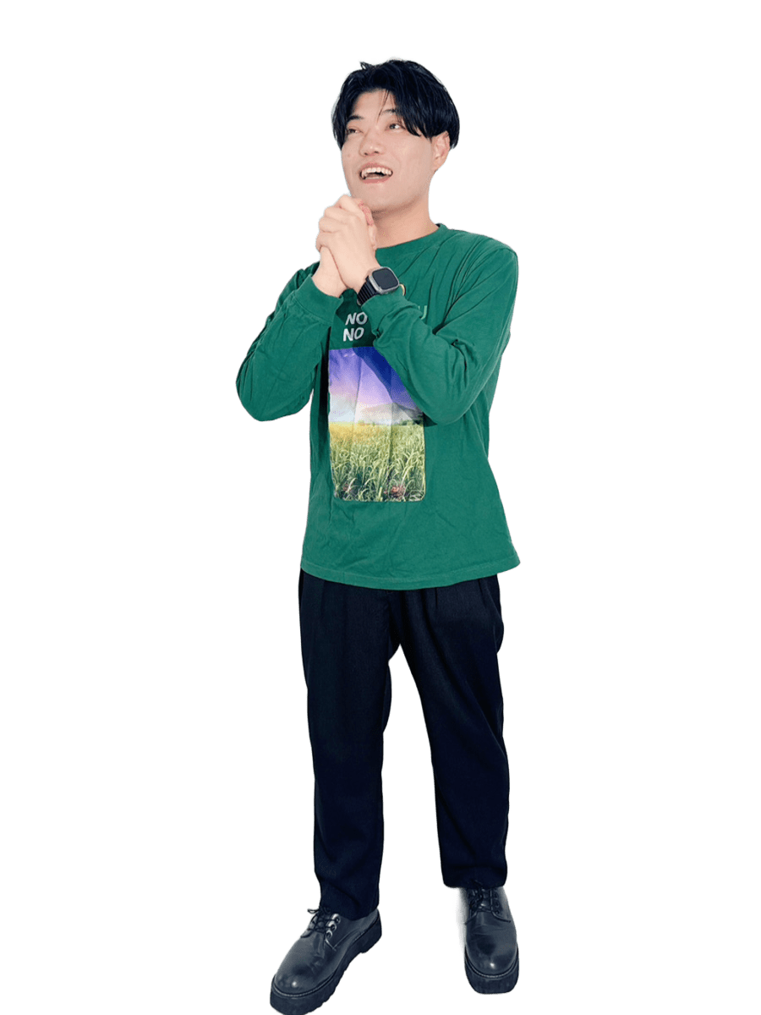
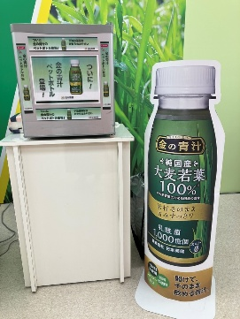
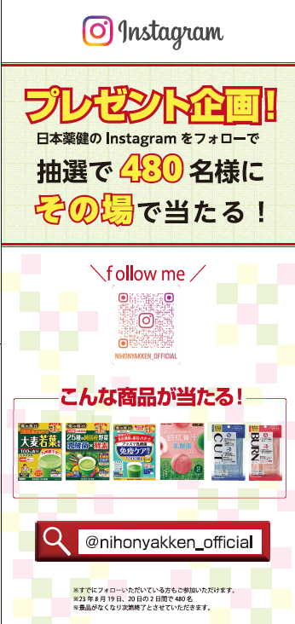
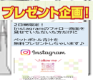
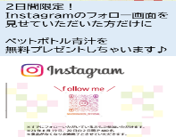
ブース大まかレイアウトイメージ
奥の壁面
看板の天地幅
金の青汁シリーズ③
金の青汁シリーズ④
健康茶シリーズ①
1950
ｍｍ
1950
ｍｍ
約1500
ｍｍ
約1200
ｍｍ
400
ｍｍ
約1500
ｍｍ
約500
ｍｍ
北里
アワード
受賞
500
ｍｍ
500
ｍｍ
600
ｍｍ
600ｍｍ
300
ｍｍ
300
ｍｍ
750
ｍｍ
900
ｍｍ
サイド面（左側）
サイド面（右側）
デスク側面
990
ｍｍ
990
ｍｍ
990
ｍｍ
青汁に
ついて
金の青汁シリーズ①
金の青汁シリーズ②
990
ｍｍ
990
ｍｍ
金の青汁シリーズ
金の青汁シリーズ
金の青汁シリーズ
金の青汁シリーズ
健康茶
1950
ｍｍ
健康茶シリーズ②
リポソームショット
750
ｍｍ
1950
ｍｍ
990
ｍｍ
495
ｍｍ
495
ｍｍ
990
ｍｍ
990
ｍｍ
2700
ｍｍ
パネル内の下に
無地スペース
400
ｍｍ

Slide 4
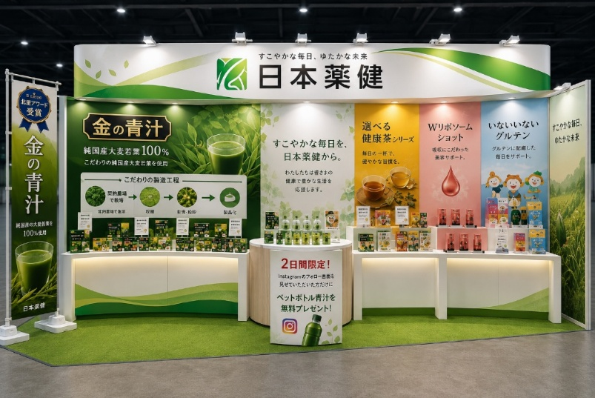
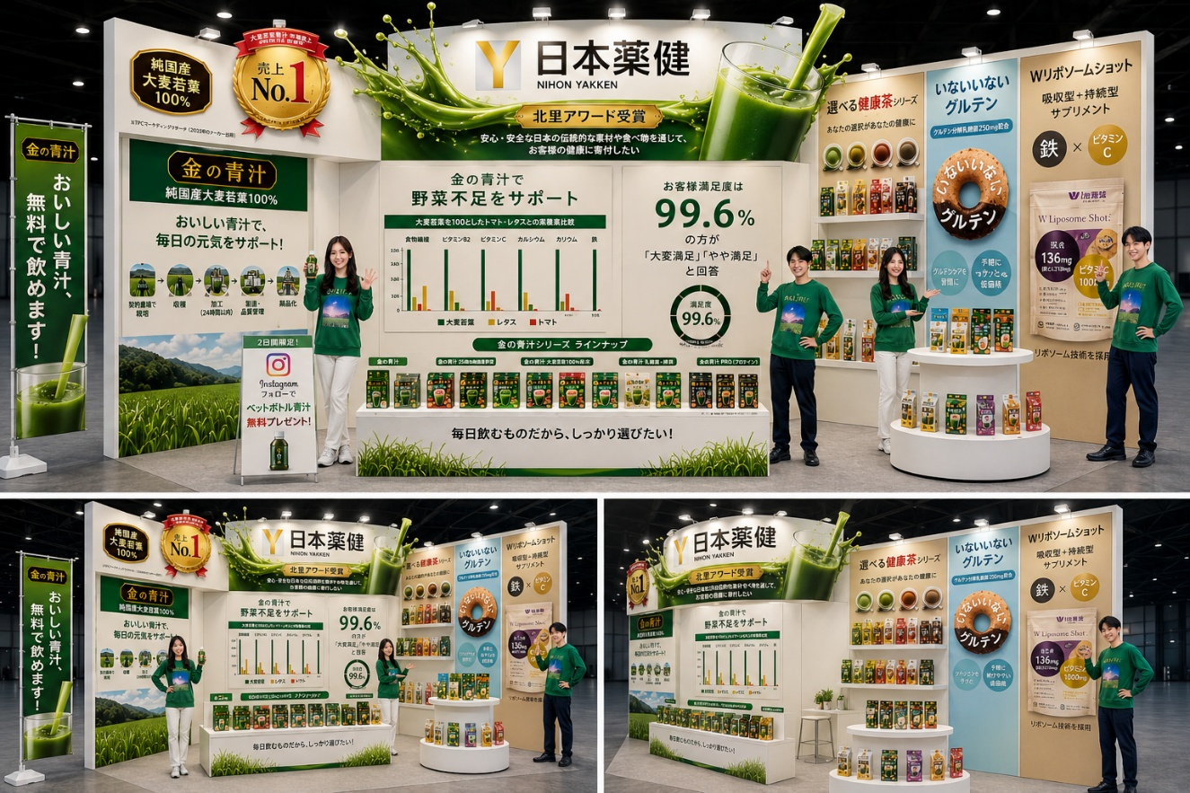
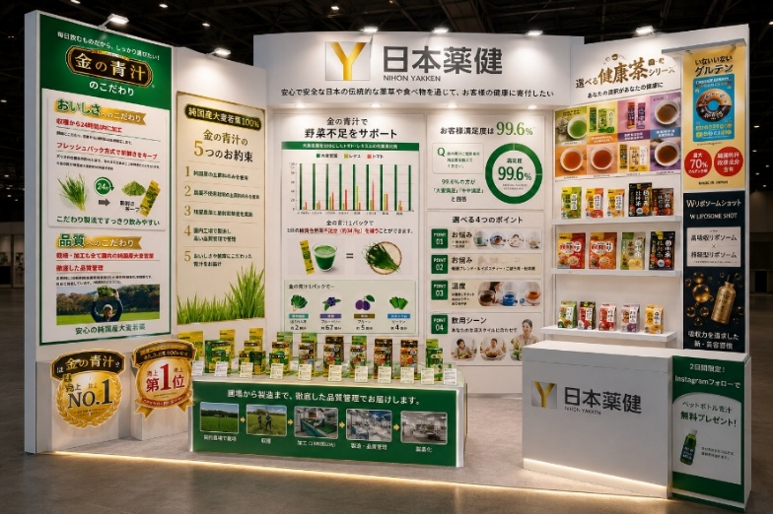
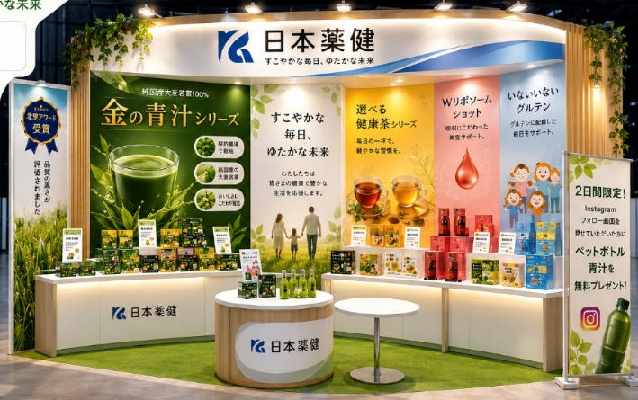
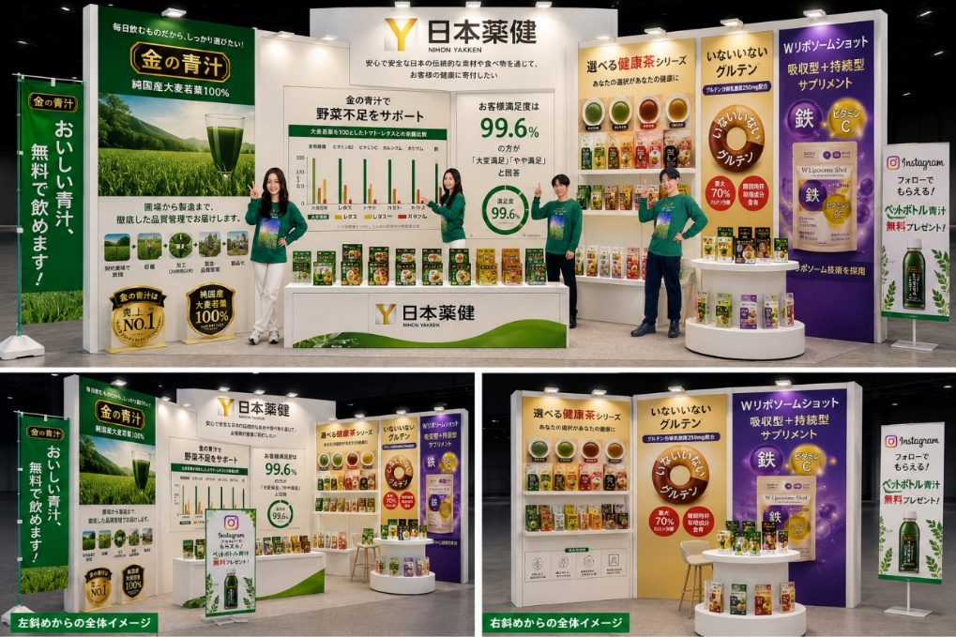
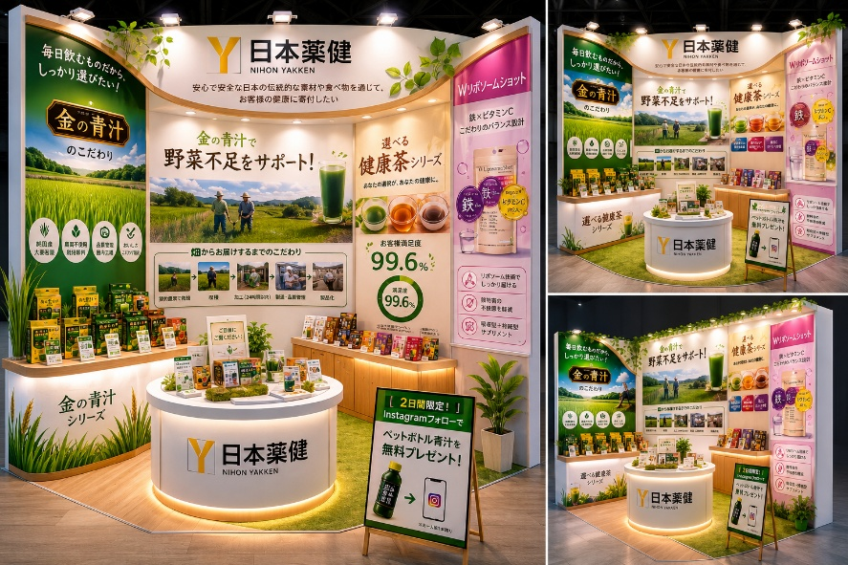
ブース大まかデザインイメージ（AI（諦め））
※※今回は、既存POP、パネル類のデザイン流用引き延ばしでいいとのことなので、
このイメージを完全踏襲再現は不要ですが、要所要所のパーツデザインとかいいなと思う部分は
取り入れてＯＫです。※※

Slide 5

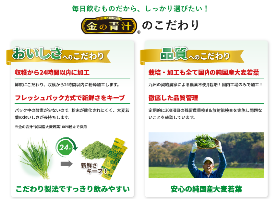
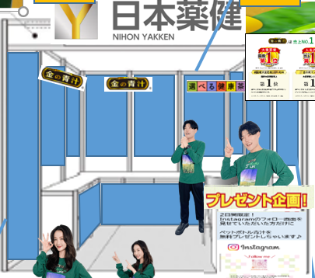
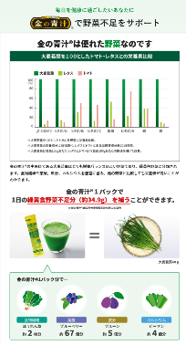
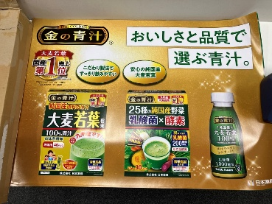

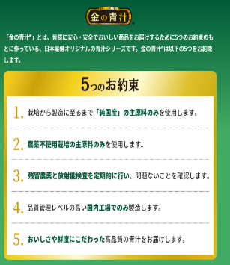


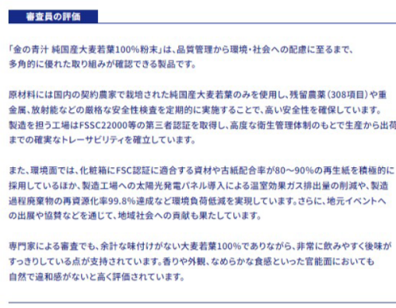
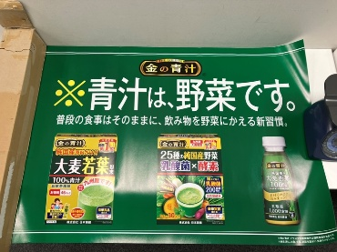
①金の青汁シリーズ エリアのデザイン指示
想定している制作該当箇所が下記
金の青汁シリーズ③
金の青汁シリーズ④
お客様満足度99.6%
テーブル上に
商品が2段組される分の
圃場系の下地を確保
北里アワード
受賞
青汁に
ついて
金の青汁シリーズ①
金の青汁シリーズ②
金の青汁ロゴ
美味しさへのこだわり
キャッチコピー
品質へのこだわり
テーブル上に
商品が2段組される分の
圃場系の下地を確保
金の青汁® 純国産大麦若葉100％粉末＜46パック＞
圃場＆グラス
金の青汁シリーズ
金の青汁シリーズ
金の青汁シリーズ
金の青汁シリーズ
金のレース敷くなら
引戸デザインの作成不要なので確認する

Slide 6
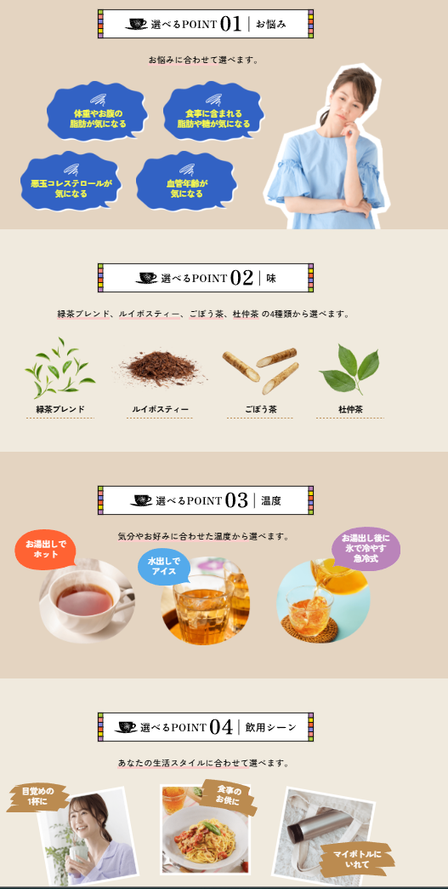
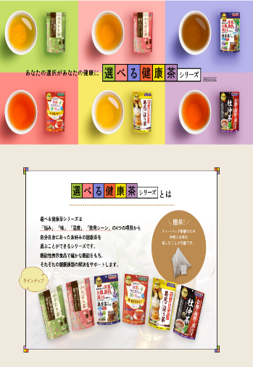
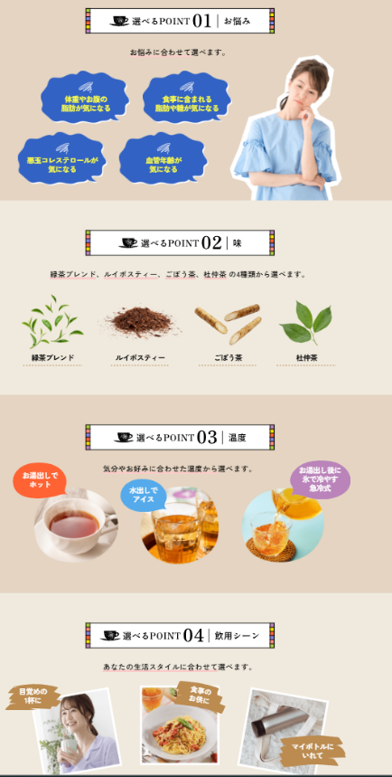
②選べる健康茶シリーズ エリアのデザイン指示
健康茶シリーズ①
健康茶シリーズ②
ポイント4種
テーブル上に
商品が2段組される分の
下地を確保
壁側は下部にテーブルないので
下まで伸ばしてOKです
健康茶

Slide 7
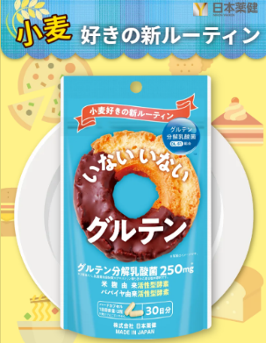


③いないいないグルテン エリアのデザイン指示
あああ
壁側は下部にテーブルないので
下まで伸ばしてOKです

Slide 8


④Wリポソームショット エリアのデザイン指示
あああ
壁側は下部にテーブルないので
下まで伸ばしてOKです

Slide 9
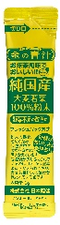
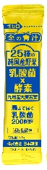
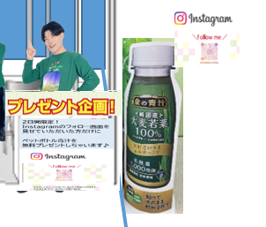


⑤SNS連携施策 エリアのデザイン指示
ペットボトル青汁のみ
数に限りがございます。
2日間限定！
Instagramのフォロー画面を
見せていただいた方だけに
ペットボトル青汁＋サンプルセットを
プレゼント♪
※ペットボトル青汁のみ数に限りがございます。

Slide 10
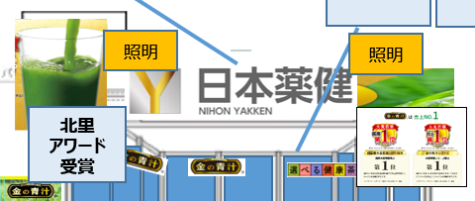



⑥看板エリアのデザイン指示
金の青汁® 純国産大麦若葉100％粉末＜46パック＞

Slide 11
進行フロー 3パターン
■①
社内デザイナー × 印刷会社 ・・・ 7万円。。？
■②
外注クリエイター × 印刷会社 ・・・ 17万
７
10
■③
外注クリエイター（印刷納品まで） ・・・ 17万

Slide 13
以降のスライドは無視でいいです。
（念のため、残してます）

Slide 14
入れたい要素（①金の青汁シリーズ）
※モジモジNG
2日間限定！
Instagramのフォロー画面を
見せていただいた方だけに
ペットボトル青汁を
無料プレゼントしちゃいます♪
支店にある材料参考＋肉付要素
あべのハルカスの時の
のぼり
北里アワード受賞
●青汁についての紹介、理解促進
●圃場から栽培～製造までの簡易フローチャート
（次スライド詳細）

Slide 15
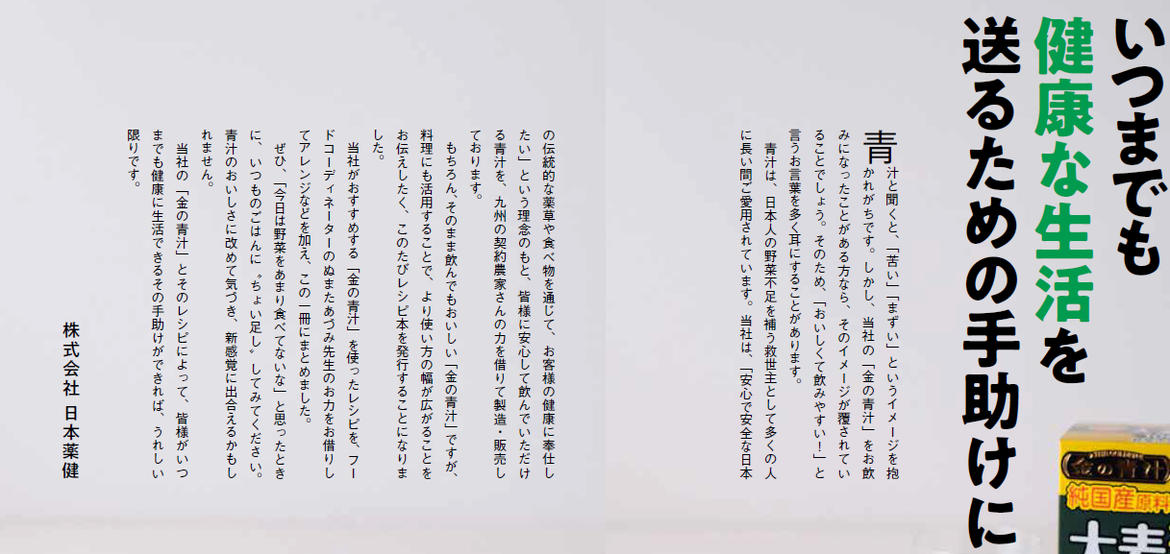
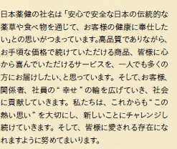
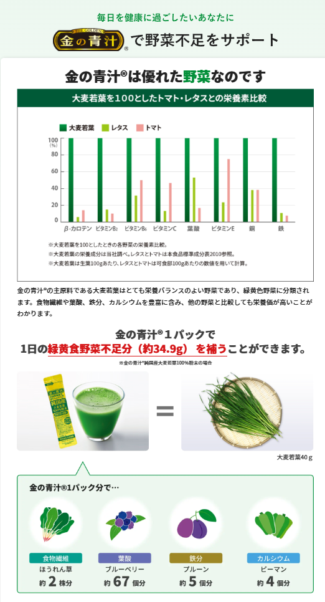

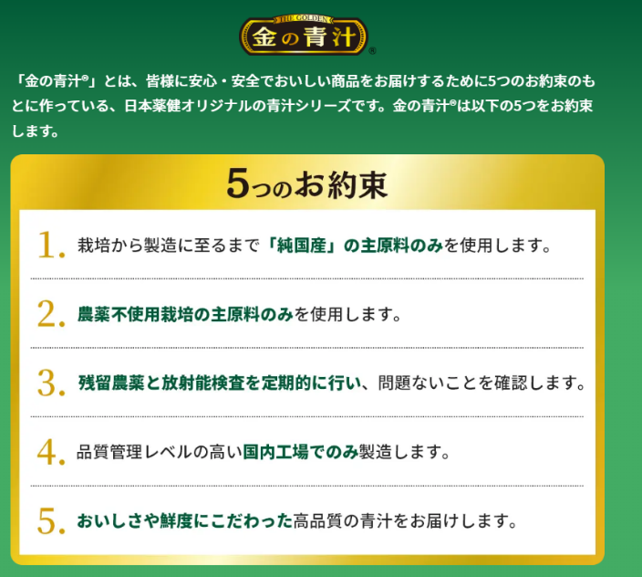
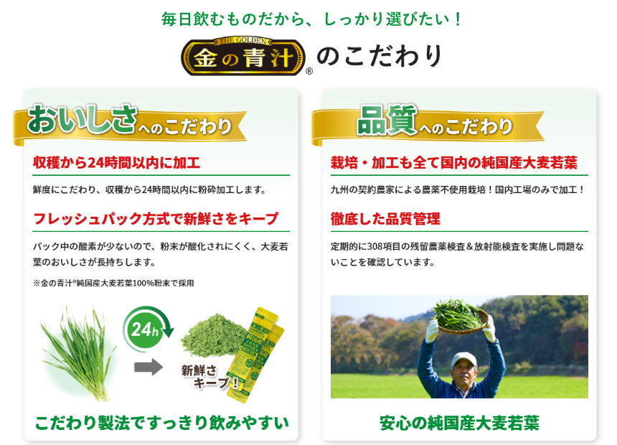
入れたい要素（①金の青汁シリーズ）
※モジモジNG

Slide 16
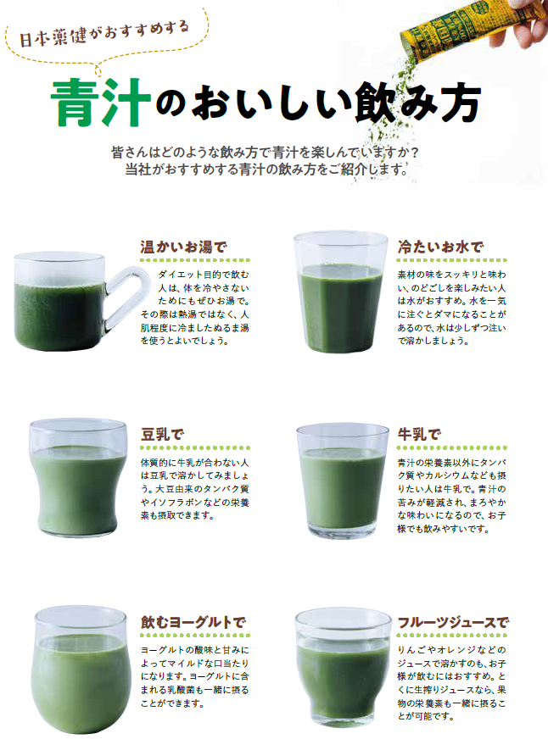
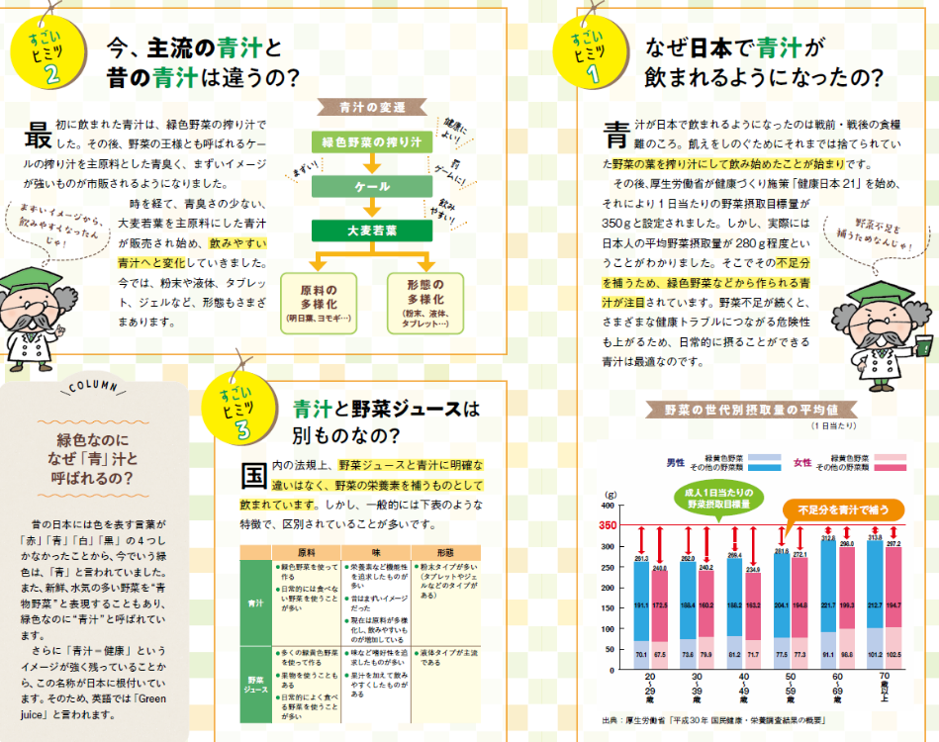
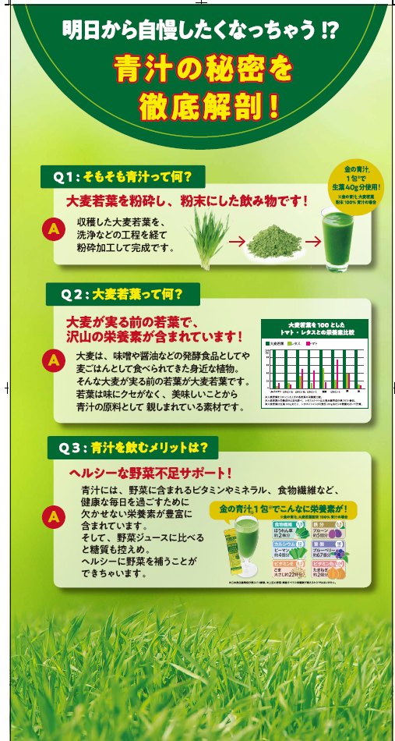
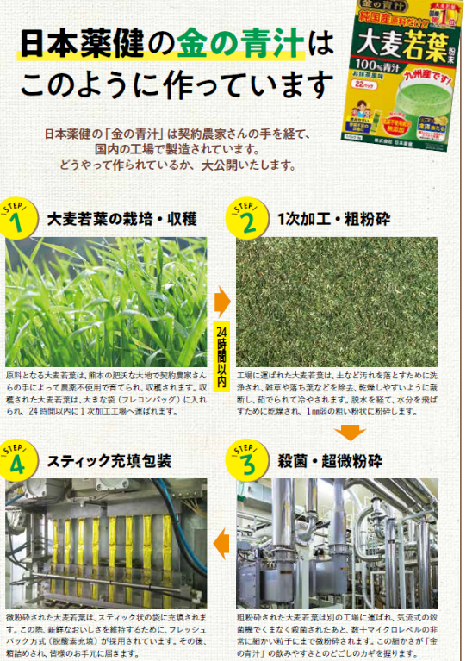
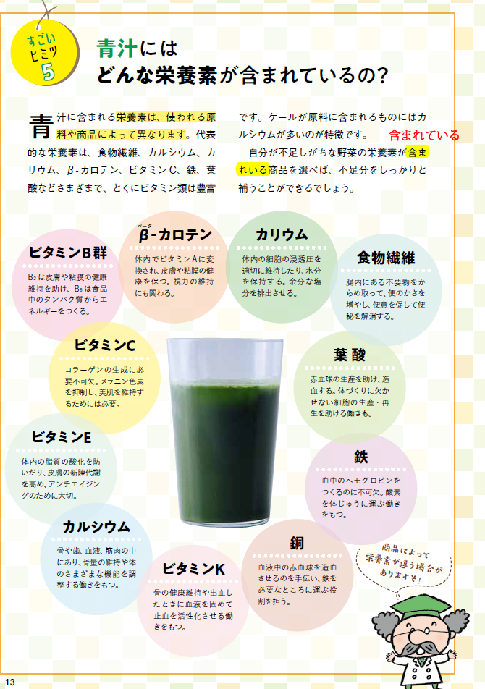
入れたい要素（①青汁知識、教養雑学的な）

Slide 17
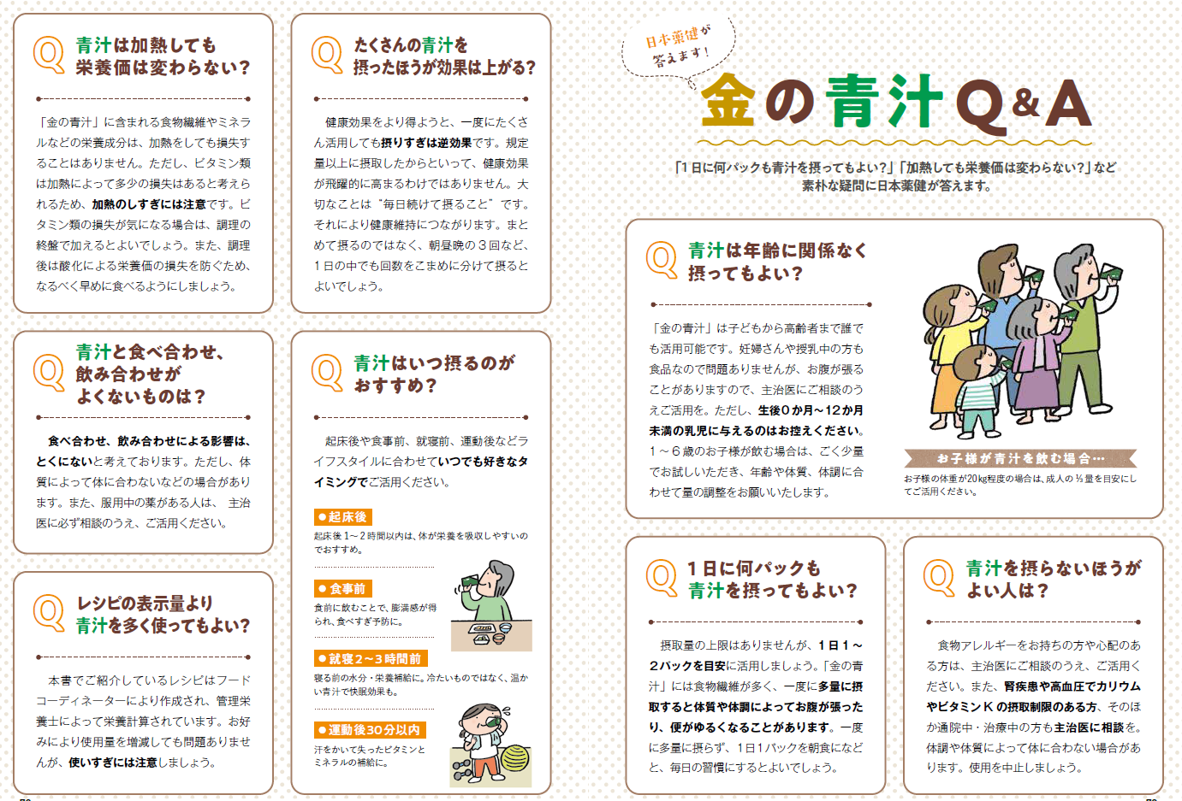
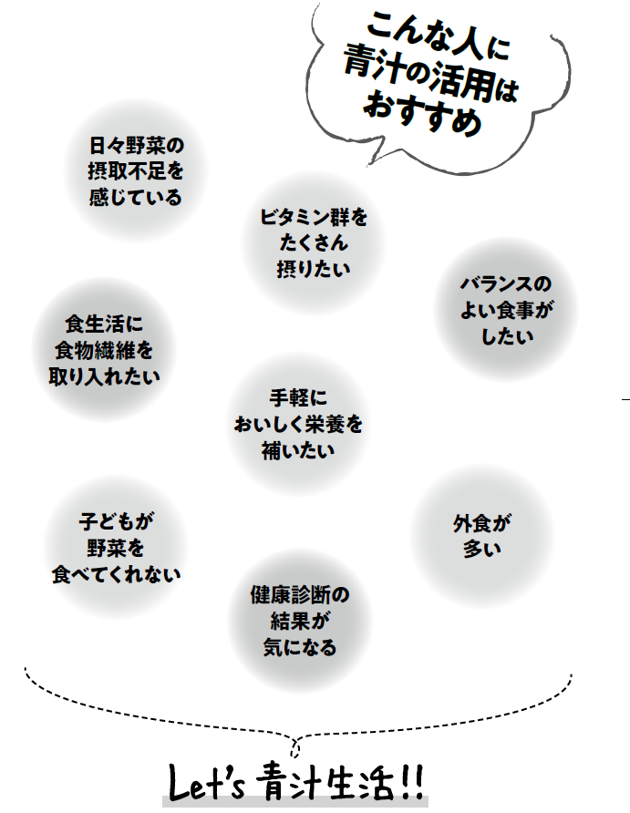
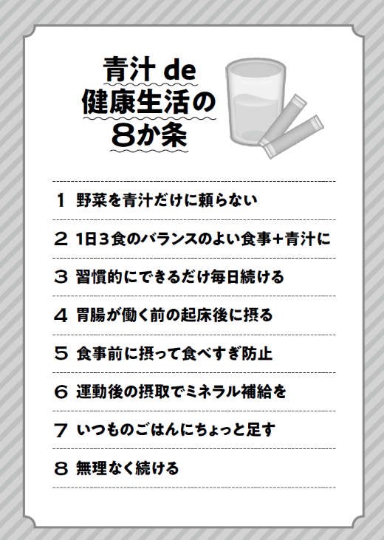


Slide 18


入れたい要素（①金の青汁シリーズ）
各商品の手前に
自立式プラカード設置(ラインナップに合わせて追加制作する必要あり)
＋α
or
＋α

Slide 19






入れたい要素（➁健康茶シリーズ）
各商品の手前に
自立式プラカード設置

Slide 20









他入れたい要素（③いないいないグルテン ※小スペース）
※モジモジNG
店頭POP参考

Slide 21






他入れたい要素（④Wリポソームショット ※小スペース）
※モジモジNG
店頭POP参考

